Slide 1
애니메이션 사이트 제작하기
- 스마트문화앱 UX 설계
디지털디자인(웹디자인,웹퍼블리셔)
2021-04-23
이우정

Slide 2
CONTENTS
1 참조 사이트 분석하기
컬러와 폰트 결정하기
브레인 스토밍을 통한 키워드 도출하기
마인드맵 구성하기
와이어프레임과 스토리보드 작성하기
시안 작성하기

Slide 3
1 참조 사이트 분석하기

Slide 4
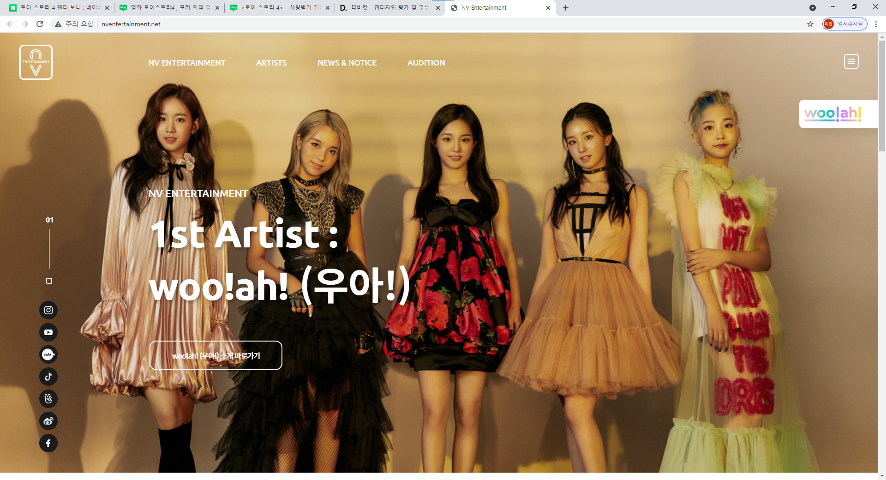
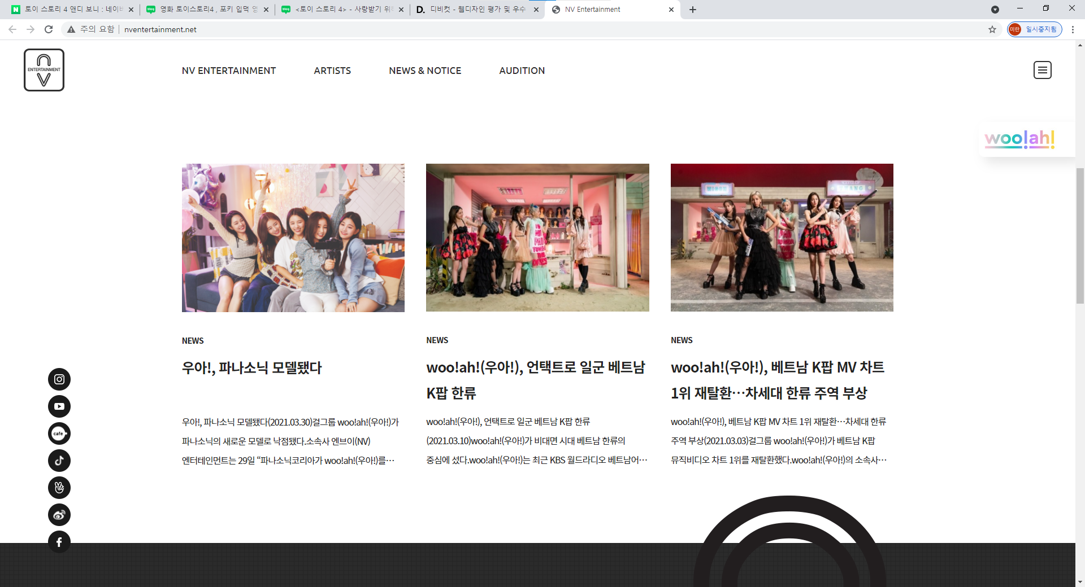
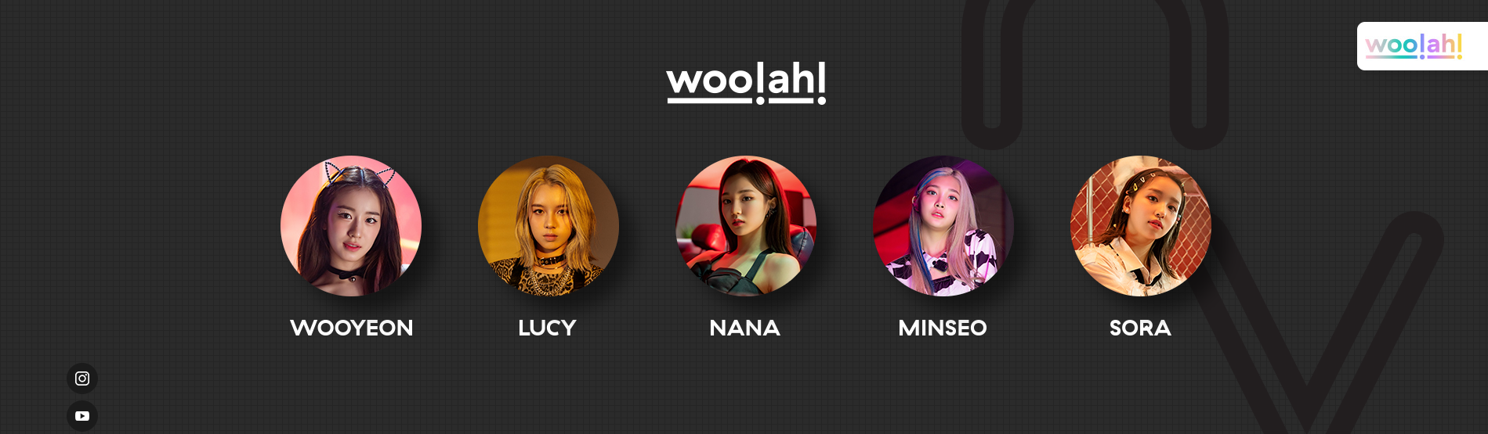
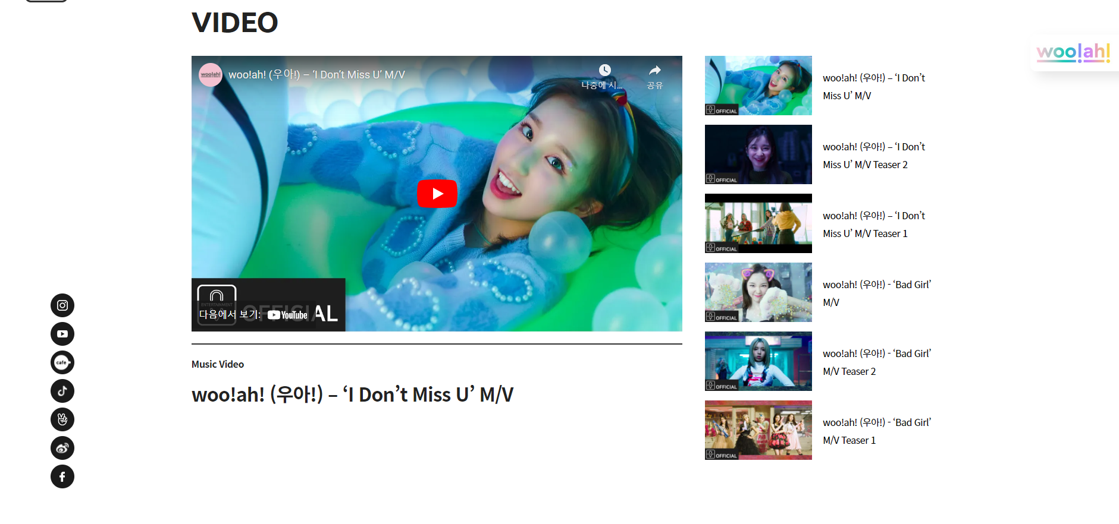
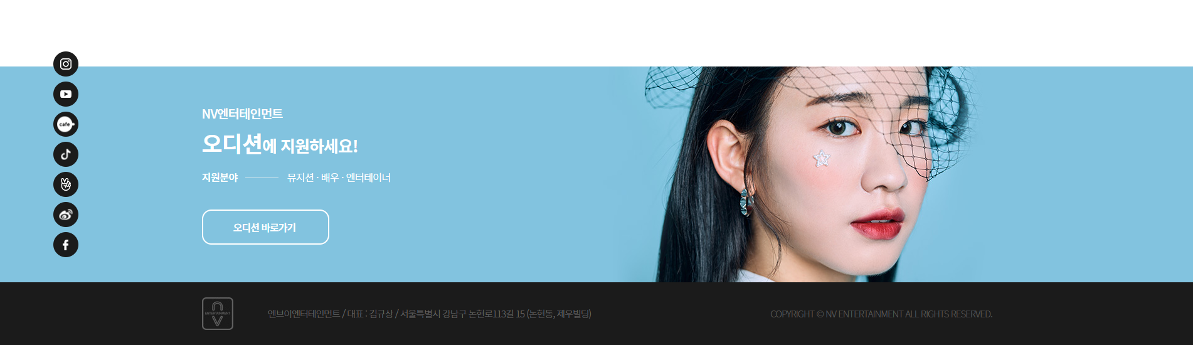
1 참조 사이트 장단점 분석하기
장점
컨텐츠가 다양하게 구성되어 있음.
다양한 이미지를 사용함.
단점
전체적으로 컬러의 통일감이 부족함.
컨텐츠들의 순서 조정이 필요함.
비디오 부분이 너무 내용이 많음.
서체의 색상 변화가 없고 단조로움.
왼쪽에 위치한 SNS 배너가 난잡함.
▶ 메인페이지 (Index page)
엔브이 엔터테인먼트 http://nventertainment.net/

Slide 5
2 컬러와 폰트 결정하기

Slide 6
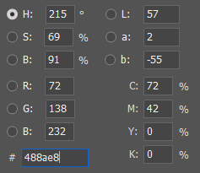
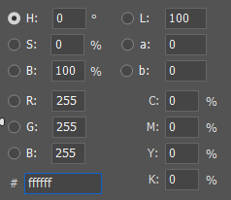

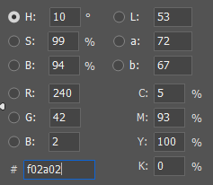
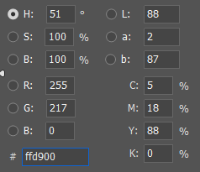
2 컬러 Color

Slide 7
2 폰트 Fonts
Luckiest Guy
ABCDEFGHIJKLMNOPQRSTUVWXYZ
나눔스퀘어
가나다라마바사아자차카타파하
0123456789
Bowlby One SC
0123456789
Download Route – 구글폰트 http://fonts.google.com/

Slide 8
3 브레인스토밍을 통한 키워드 도출하기

Slide 9
3 브레인스토밍을 통한 키워드 도출하기
토이스토리4
토이스토리 시리즈 픽사 디즈니 로맨틱 코미디 조시 쿨리 감독 픽사 최초의 4편 픽사 최초 장편 애니메이션 세계 최초의 풀 3D 애니메이션 | 장난감 우디 포키 버즈 보 핍 개비개비 제시 슬링키 렉스 햄 미스터 포테이토 헤드 | 주인 앤디 보니 감정 사람 작별 모험 친구 운명 사랑 우정 | 감동 추억 동심 여운 액션 영상미 스토리 유머 철학 즐거운 | 남녀노소 즐거운 온 가족 화려함 그래픽 재질 묘사 | 성장 결말 여행 새로운 오랜 세상 안녕 파트너

Slide 10
4 마인드맵 구성하기

Slide 11
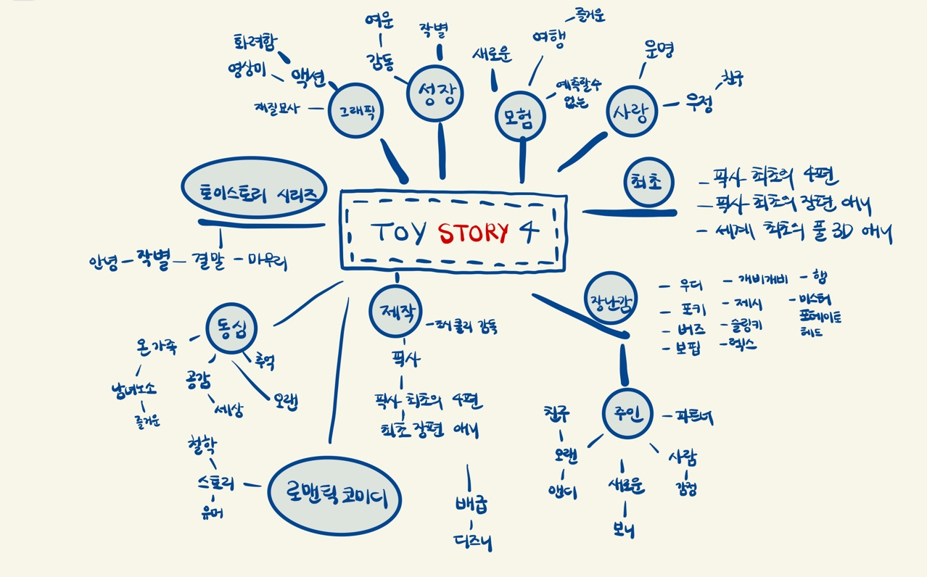
4 마인드맵 도출하기

Slide 12
5 와이어프레임과 스토리보드 작성하기

Slide 13
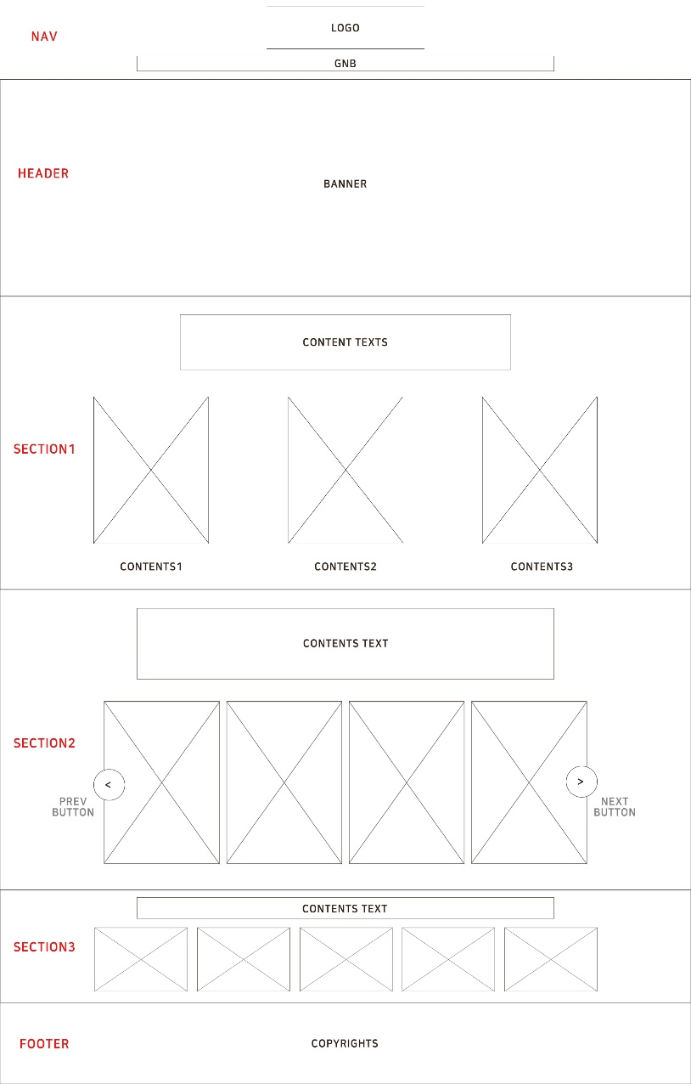
5 와이어 프레임

Slide 14
6 시안 작성하기

Slide 15
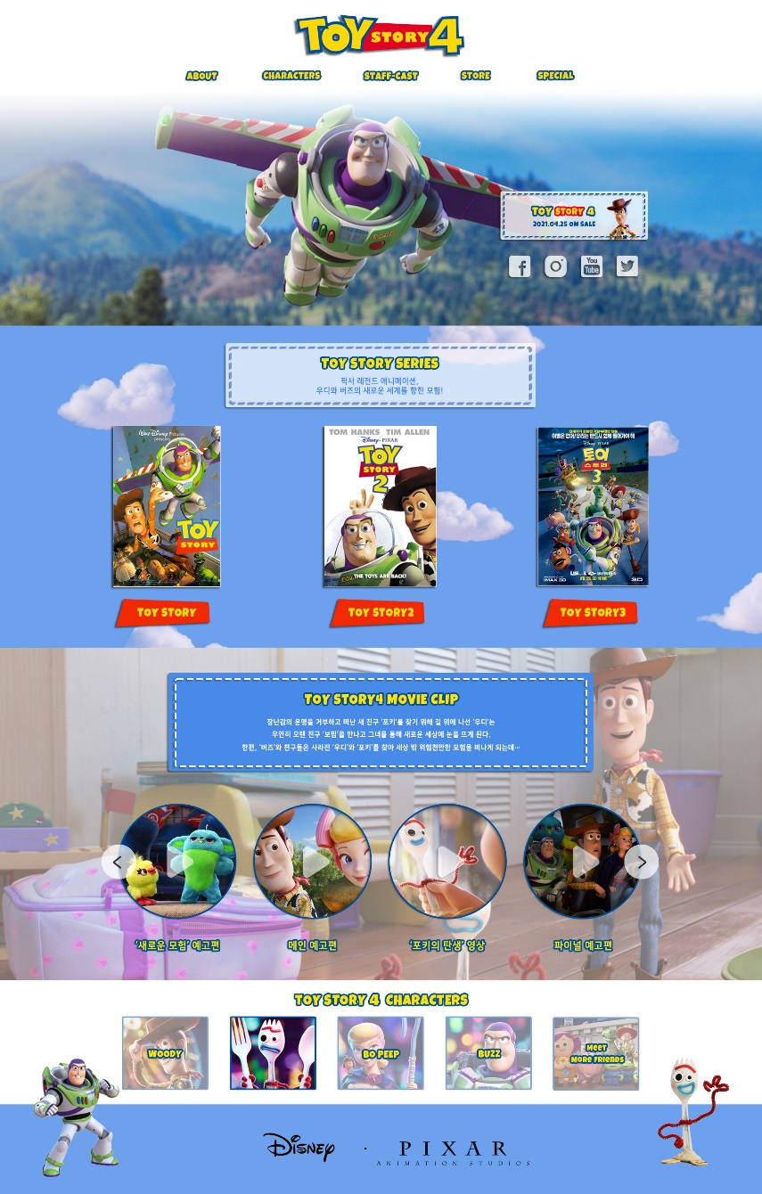
6 시안 만들기

